Slide 1
은행-신고 분석
파일 만든 날짜: 2023. 2. 14. 오후 7시 29분 24초 GMT+09:00

Slide 2
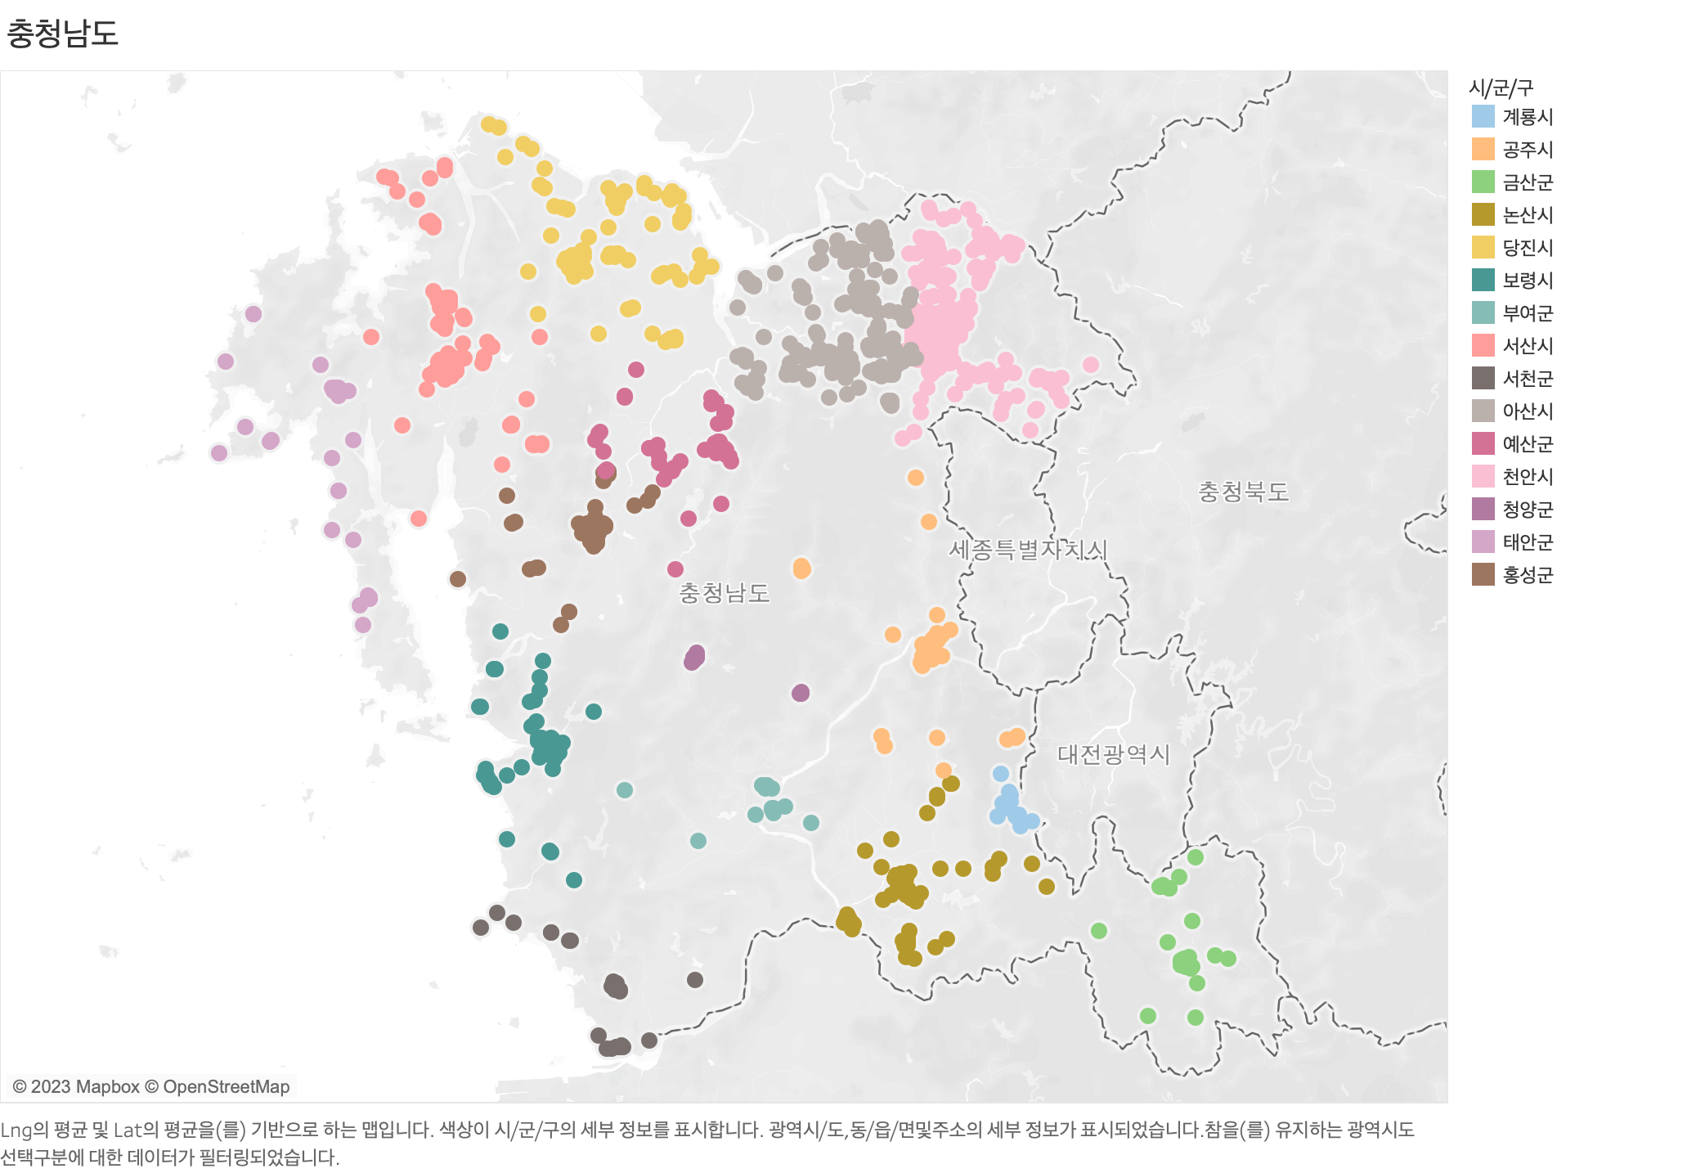

Slide 3
